Slide 1
VARISTOR, STABILITROANE, DE IMPULS, SCHOTTKY,

Slide 2
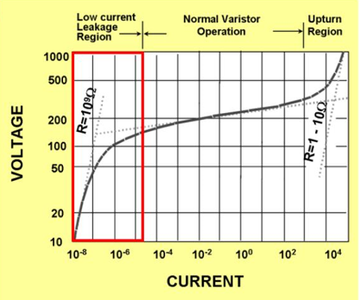
VARISTOR
MOV –Metal-Oxide Varistor -Dispozitiv electrotehnic din materiale semiconductoare multifaze.
Materialul de bază SiC fărămițat în granule de 40-300 mcm amestecat 26% de lut se coace la 1270 C (Se numește TIRIT)
Dacă folosim sticlă lichidă (75% SiO₂+24% Na₂O+ H₂0) + SiH = VILIT la T=380 C.
O schimbare a conductivității varistorului cu tensiunea crescândă la bornele sale este asociată cu fenomene complexe la contactele sau la suprafața cristalelor. De exemplu, o scădere a rezistenței cu creșterea tensiunii varistorilor realizată pe baza SiC este asociată cu o scădere a rezistenței de contact între granulele de SiC. Aceasta se datorează creșterii neliniare a curentului prin joncțiunile p-n care se formează la aceste contacte, ca urmare a emisiilor de câmp în secțiuni ascuțite ale granulelor, etc.

Slide 3
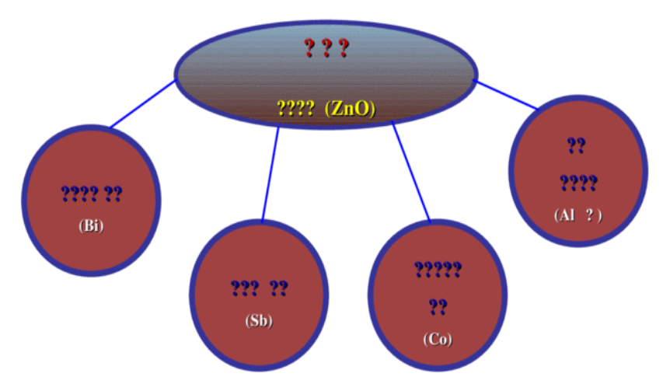
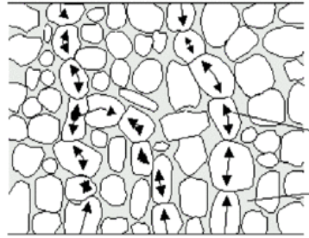
Varistorul este un dispozitiv semiconductor pasiv solid-state cu două terminale, care este utilizat pentru a asigura protecția circuitelor electrice și electronice.
Spre deosebire de siguranța sau întrerupătorul de circuit care oferă o protecție împotriva supracurentului, varistorul asigură o protecție la supratensiune, prin intermediul unei fixări de tensiune în mod similar cu cea a diodei zener. Dar, spre deosebire de un rezistor variabil a cărei valoare de rezistență poate fi variată manual între valorile sale minime și cele maxime, varistorul își schimbă automat valoarea rezistenței cu schimbarea tensiunii pe el, făcându-l un rezistor neliniar dependent de tensiune sau V_{DR} .
În prezent, corpul rezistiv al unui varistor este fabricat din material semiconductor, fiind un tip de rezistor semiconductor cu caracteristici de tensiune și curent simetrice non-ohmice, potrivite atât pentru aplicațiile de tensiune AC, cât și pentru cele DC.

Slide 4
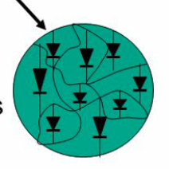
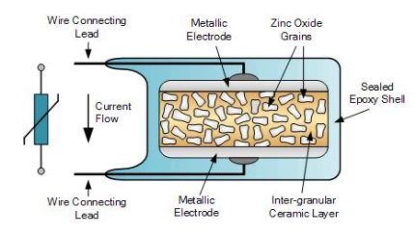
fiabilitatea
Ca diode conectate mixt: serie si paralel

Slide 5
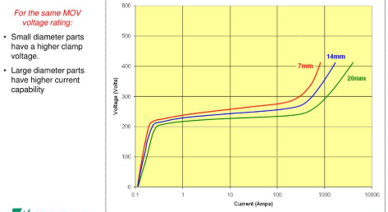
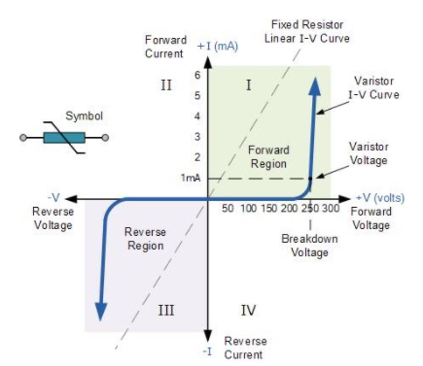

Slide 6
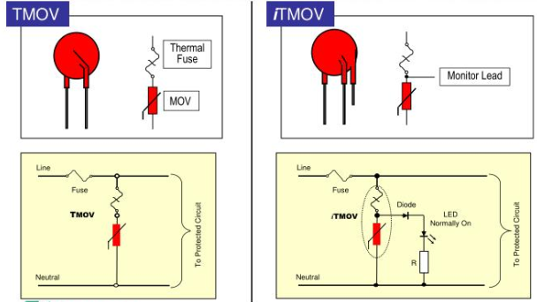
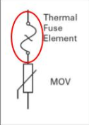
TMOV – Metal Oxide Varistor with an integrated thermally activated element

Slide 7
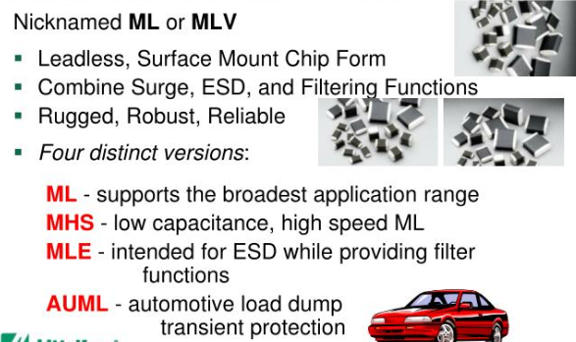
Compararea varistor - dioda
Certitudine
Temperaturi înalte de lucru
Dimensiuni mici
Bipolaritate
Timp de închidere mic (2-4 ori mai mic)
Caracteristici de filtrare> la diode capacitatea foarte mica astfel nu au caracteristici de filtrare. Pentru protectia bipolara – trebuie 2 diode!

Slide 8
Dioda Zener
p-n joncțiune puternic dopată
Străpungerea joncţiunii este nedistructivă, caracterizată prin creşterea puternică a curentului invers în condiţiile menţinerii aproare constante a tensiunii inverse. Două efecte determină această comportare: efectul Zener şi efectul multiplicării în avalanşă al purtătorilor.
Efectul Zener este predominant la tensiuni inverse cuprinse între 2,7 V - 5 V. Datorită dopării puternice a zonelor de tip p şi n, bariera de potenţial este redusă chiar şi la tensiuni de polarizare inverse, astfel încât este posibilă trecerea purtătorilor prin p-n.
Efectul multiplicării în avalanşă este predominant la diode cu dopări mai reduse şi determină tensiuni de străpungere de peste 7 V.
Datorită câmpului electric intens la nivelul joncţiunii, electronii sunt puternic acceleraţi şi interacţiunea lor cu atomii din reţea duce la formarea de noi perechi electron-gol. Aceştia determină la rândul lor apariţia de noi purtători, ceea ce duce la "multiplicarea în avalanşă" a purtătorilor de sarcină

Slide 9
p-n joncțiune de Si puternic dopată

Slide 10
STABILTRON – dioda zener
La polarizarea directă, DZ se comportă precum diodele redresoare: tensiunea directă are valoarea de 0,7 V, conform ecuaţiei diodei.
La polarizarea inversă însă, acestea nu conduc curentul decât peste o anumită valoare a tensiunii de alimentare, valoare denumită tensiune Zener; după atingerea acestei valori, DZ va putea să conducă un curent substanţial, dar va limita căderea de tensiune la bornele sale la acea tensiune Zener. Atâta timp când puterea disipată sub formă de căldură nu depăşeşte limita termică a diodei, aceasta nu va fi afectată în niciun fel.
DZ sunt confecţionate cu tensiuni Zener de câţiva volţi până la sute de volţi. Tensiunea Zener variază uşor cu temperatura, dar acestea pot fi folosite cu succes ca dispozitive de stabilizare a tensiunii datorită stabilităţii şi acurateţii lor în funcţionare

Slide 11
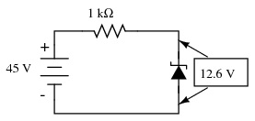
POLARIZAREA CORECTĂ A DIODELOR ZENER
Atenţie! Orientarea DZ faţă de sursa de tensiune în circuitul de mai sus este astfel încât dioda să fie polarizată invers. Acesta este modul corect de conectare a DZ în circuit! Dacă am fi să conectăm DZ invers, astfel încât să fie polarizată direct, aceasta s-ar comporta precum o diodă „normală”, iar tensiunea de polarizare directă ar avea o valoare de doar 0,7 V.

Slide 12
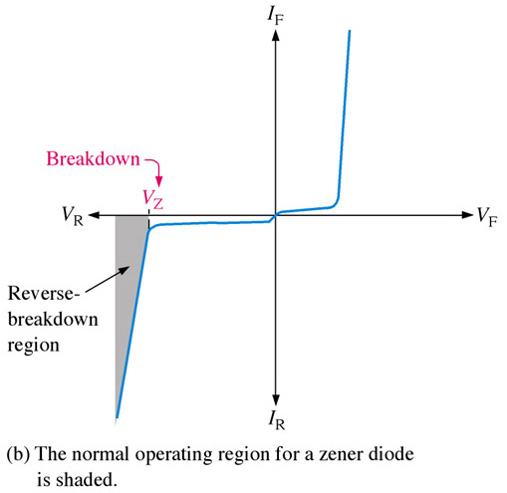
Regiunea de operare a diodei zener
Stabilizatoare de tensiune, regulare de tensiune (șunt), siguranță (protecția dispozitivelor electronice), elemente de referință,
operațiuni de comutare, protecția aparatelor de măsură

Slide 13
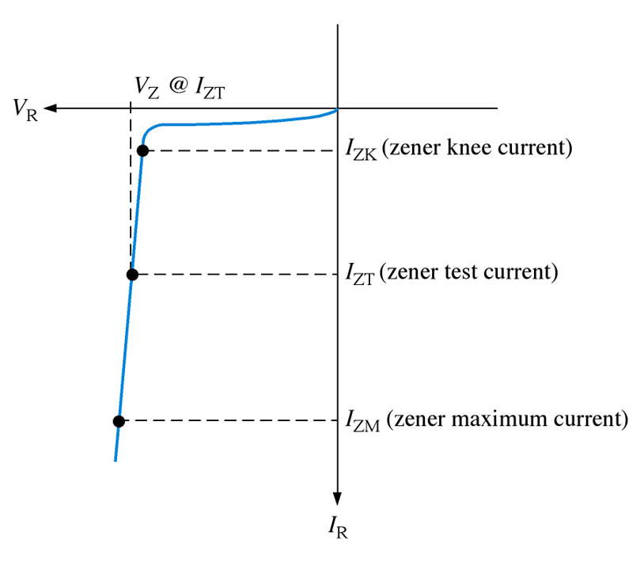
The Zener diode’s breakdown characteristics are determined by the doping process.
Low voltage Zeners (< 5V), operate in the Zener breakdown range.
Those diodes which are designed to operate (> 5V) operate mostly in avalanche breakdown range.
Zeners are available with voltage breakdowns of 1.8V to 200V.
Zener zone
Diode zone
Avalanche
zone
5V.

Slide 14
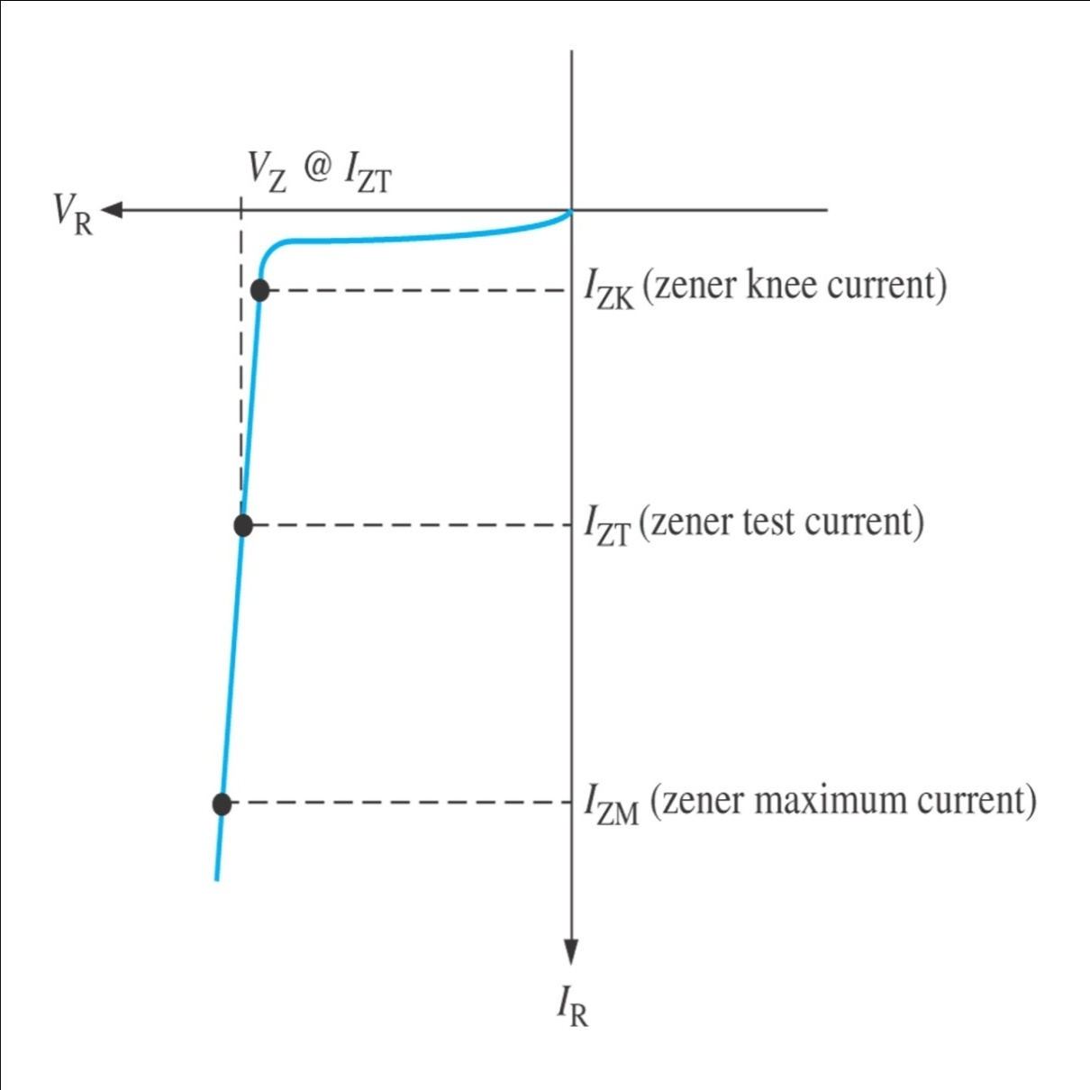
Zener Diode – Breakdown Characteristics
Note very small reverse current (before “knee”).
Breakdown occurs @ knee.
Breakdown Characteristics:
V_{Z} remains near constant
V_{Z} provides:
- Reference Voltage
- Voltage Regulation
I_{Z} increases rapidly
I_{ZMAX} is achieved quickly
Exceeding I_{ZMAX} is fatal

Slide 15
Zener Diodes – Voltage Regulation
Regulation occurs between:
V_{ZK} - knee voltage
to
V_{ZM} - Imax

Slide 16
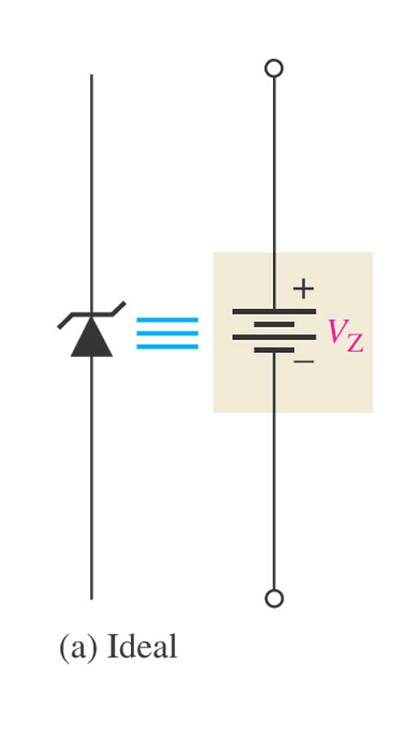
Zener Diode – Equivalent Circuit
Ideal Zener exhibits a constant voltage, regardless of current draw.
Ideal Zener exhibits
No Resistance characteristics.

Slide 17
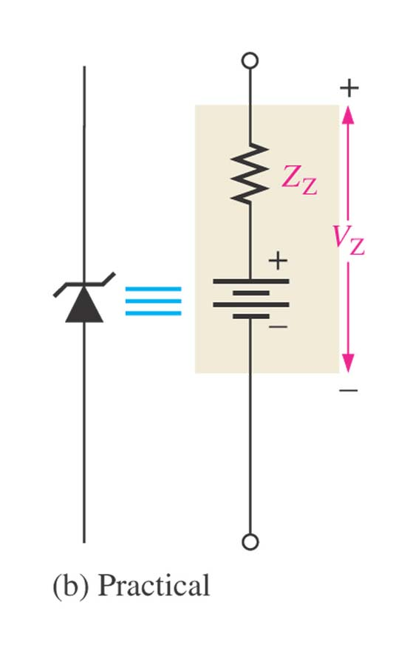
Zener Diode – Equivalent Circuit
Zener exhibits a near constant voltage, varied by current drawn through the series resistance Z_{Z} (z_{r}).
As I_{Z} increases, V_{Z} also increases.

Slide 18
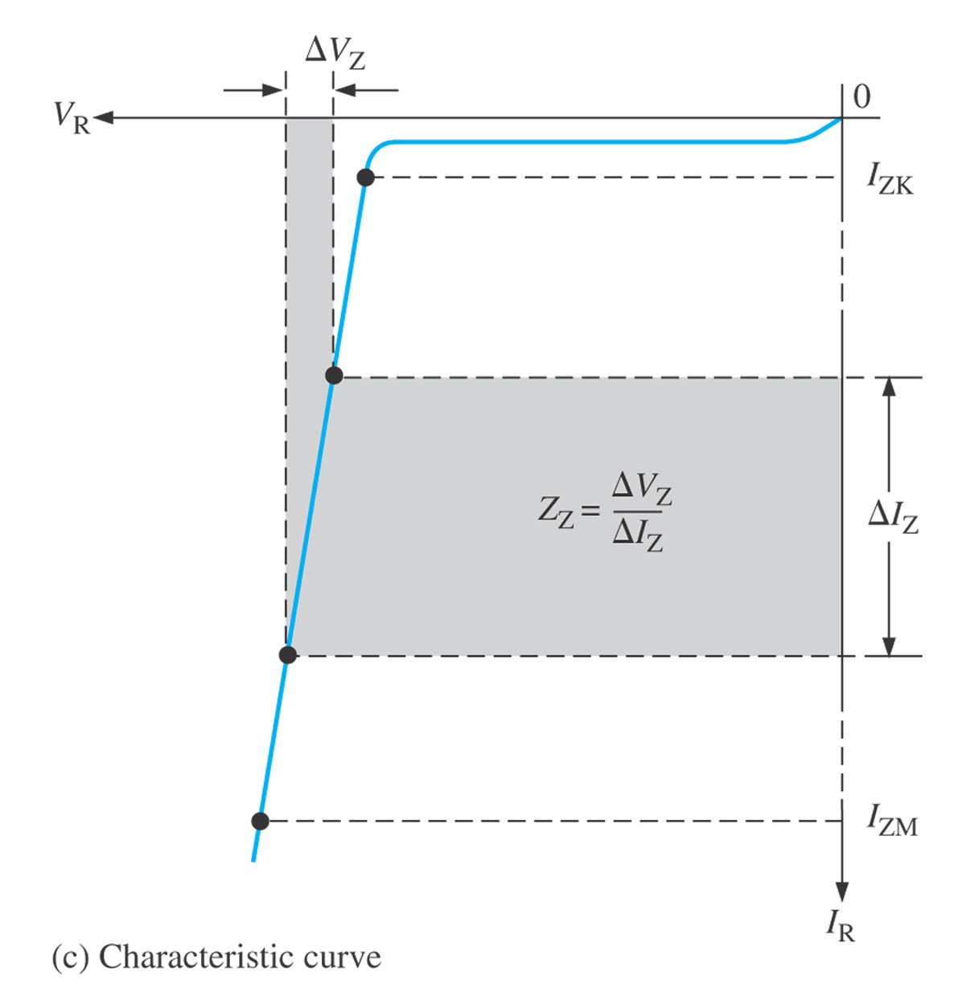
Zener Diode – Characteristic Curve
ΔV_{Z} results from ΔI_{Z}.
ΔI_{Z} thru Z_{Z} produce this.
See Ex. 3-2

Slide 19
Zener Diode
Zener diodes have given characteristics such as;
Temperature Coefficients – describes the % ΔV_{Z} for ΔTemp (⁰C)
ΔV_{Z} = V_{Z} x TC ΔT → %/ºC
See Ex.3-3 (ΔVz)
Power Ratings – the Zener incurs power dissipation based on I_{Z} and Z_{Z} → P = I_{Z}² x Z_{Z}
Power de-rating factor specifies the reduced power rating for device operating temperatures in excess of the “rated maximum temperature”.
P_{D (de-rated)} = P_{D (max)} – (mW/⁰C) ΔT → mW
The data sheet provides this information. See Ex. 3-4 (%/ºC)

Slide 20
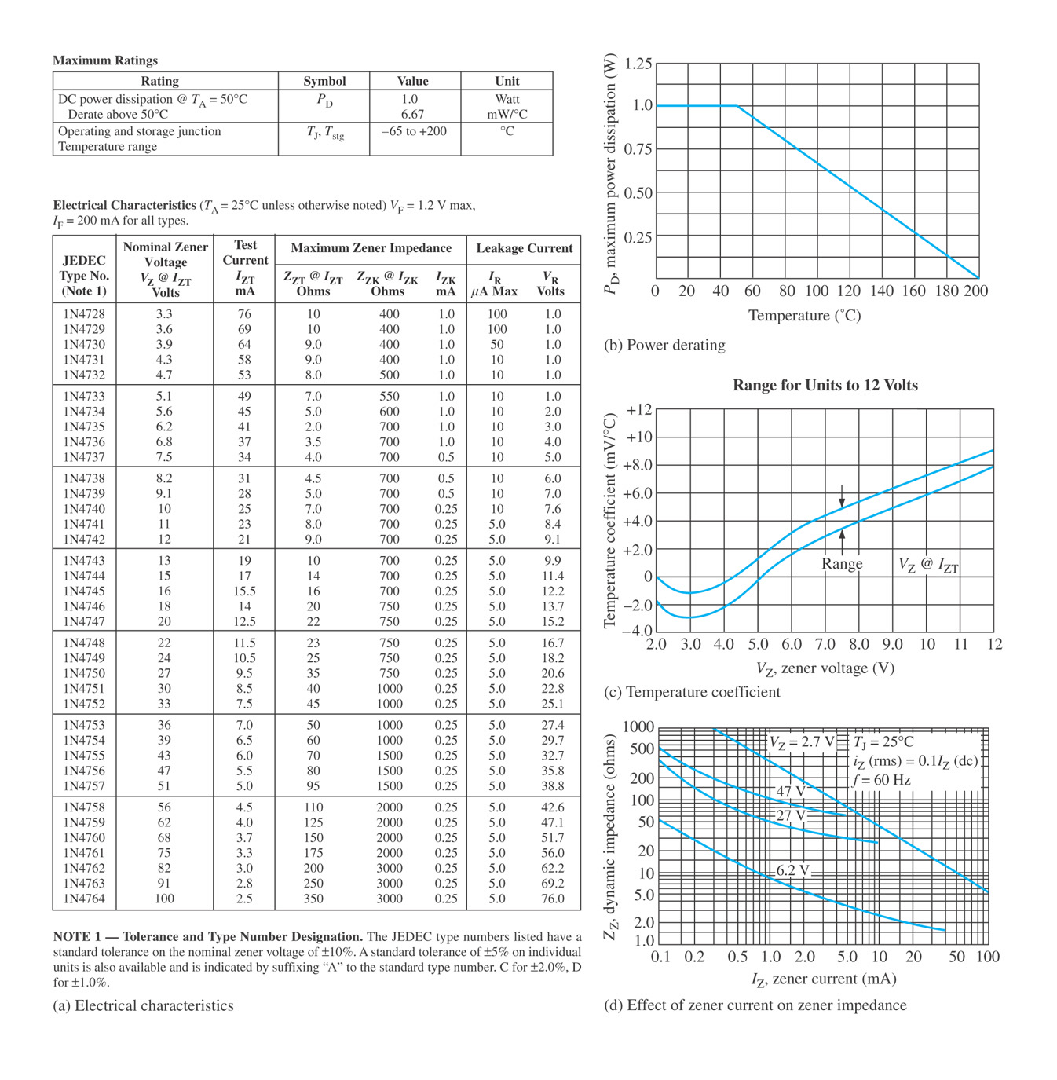
Zener Diode – Data Sheet
Power ratings
Temperature ratings
Vz nominal
Impedance
Power derating curves
Temperature coefficients
ΔZz - Zener impedance

Slide 21
MATEMATICA MECANISMULUI STABILIZĂRII
În rezultatul nestabilităților se va schimba tensiunea la intrare:
ΔU intr=Δ Ustab +Rlim( ΔUstab/rdif + Δ Usarcină/R sarcină)
De unde aflăm Δ Ustabilitron = Δ U intr ( 1 / (1+Rlim/rdif +Rlim/Rsarcină))
Pentru Rlim >> r dif Δ Ustabilitron << Uintrare
Eficiența stabilizării se caracterizează prin coeficientul de stabilizare
K st = (ΔUintr/Uintr) / (ΔU sarcină/Usarcină)
Influența temperaturii se ia în considerare prin
KTS stabilitron = Δ Ustab/(Ustab ΔT)

Slide 22
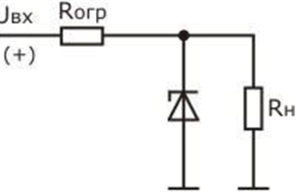
Factorul (coeficientul) de stabilizare
Dacă, la general K sau S = Δ U_{in} / ΔU_{ies} aplicând L. Kirchhoff pe circuitul dat: U_{in} = iR_{o} + U_{ies}
Diferețiind ecuația și considerând corect că I intrare este practic egal cu I_{diodă} obținem ΔU_{in} = R_{o}ΔI_{diodă} + ΔU ies.
unde Ro – rezistența de limitare a curentului.
Împărțim ecuația la ΔU_{ies} și luând în considerare
ΔU_{ies} = Δu_{diodă} iar r_{i} = ΔU_{diodă} /Δ_{idiodă} obținem expresia finală
S = 1 + Ro/r_{diodă}
Concl. Factorul de stabilizare este mai mare cu cât rexistența internă a DZ este mai mică ca rezistența de limitare a curentului Ro

Slide 23
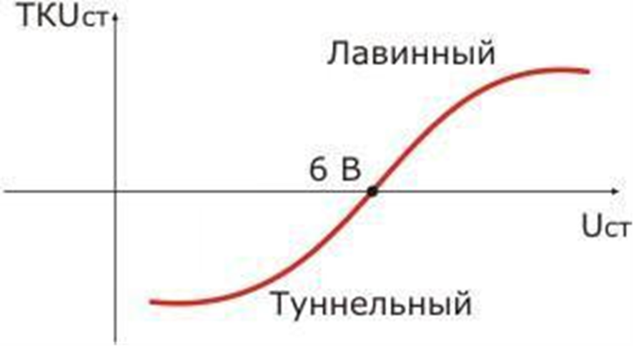
Pentru tensiuni < 5V, ce corespunde p-n joncțiunii înguste, deci unde predomină străpungerea tunel KTS este negativ. Pentru tensiuni > 6V (p-n joncțiuni mai late) predomină străpungerea prin avalanșă iar KTS este pozitiv (vezi fig). În acest caz cu creșterea temperaturii mobilitatea sarcinilor scade în p-n joncțiune, deci pentru ionizarea prin avalanșă este necesar un câmp electric mai puternic.
Pentru compensarea oscilațiilor tensiunii cu temperatura se recomandă schema a 2 stabilitroane consecutive dar opuse. Astfel de dispozitive se numesc stabilitroane termocompensate.

Slide 24
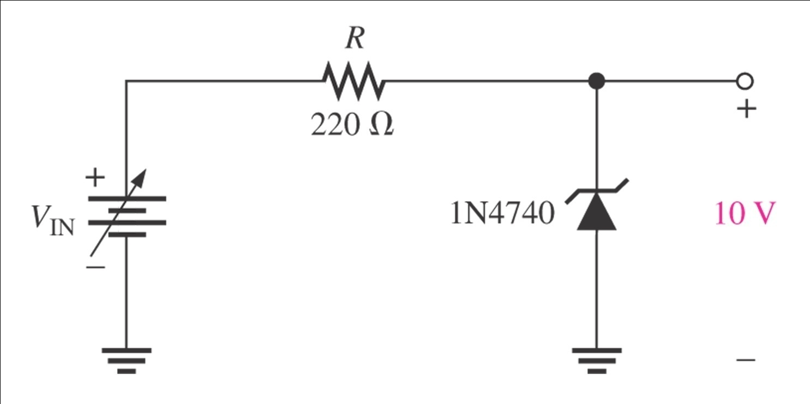
Zener Diode - Applications
Voltage Regulation
In this simple illustration of zener regulation circuit, the zener diode will “adjust” its impedance based on varying input voltages. Zener current will increase or decrease directly with voltage input changes. The zener current, Iz, will vary to maintain a constant Vz.
Note: The zener has a finite range of current operation.
V_{Z remains constant}
Notes:
Fig. 3-12 Zener Reg.

Slide 25
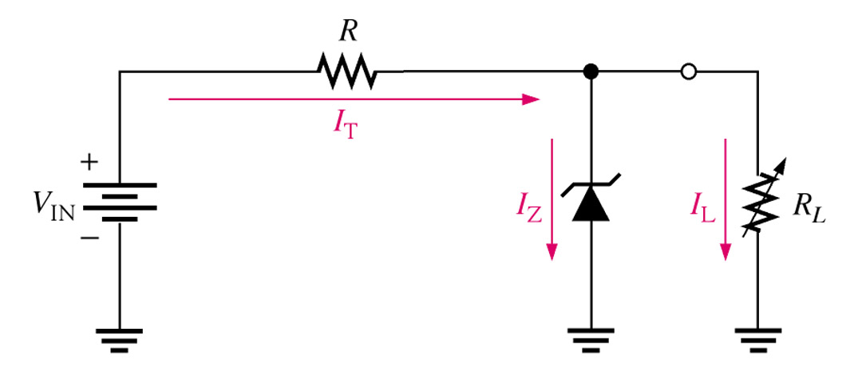
Zener Diode - Applications
Load Regulation
In this simple illustration of zener regulation circuit, the zener diode will “adjust” its impedance based on varying input voltages and loads (R_{L}) to be able to maintain its designated zener voltage. Zener current will increase or decrease directly with voltage input changes. The zener current will increase or decrease inversely with varying loads. Again, the zener has a finite range of operation.
V_{Zener remains constant}
See Ex. 3-5
Notes:
Fig. 3-12 Zener Reg.

Slide 26
Zener Diode - Applications
Vin I_{Z} Vout
Vin I_{Z} Vout
Notes:
Fig. 3-12 Zener Reg.

Slide 27
Zener Diode - Applications
**
1N4740
P_{DMAX} = 1W. V_{Z} = 10V.
I_{ZK} = 0.25mA to I_{ZM} = 100mA
V_{Rmin} = I_{ZK}R= .25mA x 220 = 55mV
V_{Rmax} = I_{ZM} = 100mA x 220 = 22V.
Calculate V_{ZRegulate}: (pg.118)
V_{inMIN} = V_{R} + V_{Z} = 55mV + 10V = 10.055V.
V_{R} = I_{Z}R = (100mA)(220) = 22V.
V_{in(max)} = 22V + 10V = 32V
∴V_{Reg} is ≈10V to 32V.
See Ex. 3-5
See Ex. 3-6
See Ex. 3-7
Notes:
Fig. 3-12 Zener Reg.

Slide 28
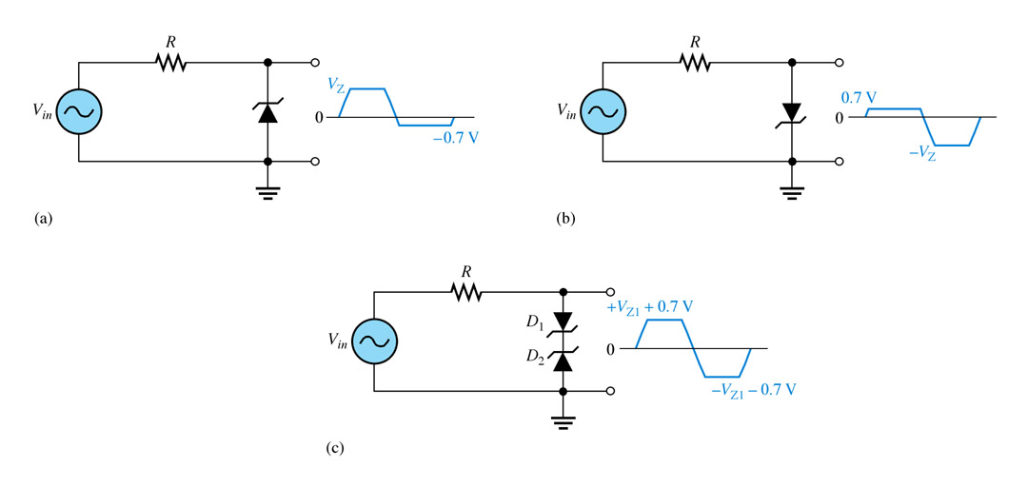
Zener Limiting
Zener diodes can used for limiting just as normal diodes. Recall in previous chapter studies about limiters. The difference to consider for a zener limiter is its zener breakdown characteristics.
See Ex.3-8
Notes:
Fig 3-16a,b,&c

Slide 29
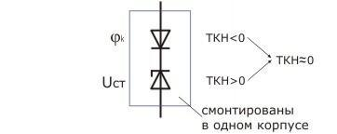
Stabilitronul termocompensat
Pentru compensarea oscilațiilor tensiunii cu temperatura se recomandă schema a 2 stabilitroane consecutive dar opuse. Astfel de dispozitive se numesc stabilitroane termocompensate.

Slide 30
LIMITA TERMICĂ ŞI DISTRUGEREA D. ZENER
Ca şi oricare dispozitiv semiconductor, dioda Zener este sensibilă la temperatură. O temperatură excesivă poate duce la distrugerea diodei, astfel că va trebui să se ţină seama de puterea maximă permisă a diodei la proiectarea circuitelor. Interesant este faptul că, la distrugerea diodei Zener, datorită căldurii excesive, distrugerea rezultată duce la scurt-circuitarea diodei, nu la deschiderea. O astfel de diodă „stricată” poate fi detectată foarte uşor, întrucât se comportă precum un conductor electric: căderea de tensiune este aproape zero atât la polarizarea directă cât şi la polarizarea inversă.

Slide 31
CLASIFICAREA DIODELOR ZENER DUPĂ ATRIBUTE PRIMARE
Puterea disipată
U nominală de lucru
Curentul direct
Tensiunea directă
Curentul invers max
1.8 V
3.3 V
4.7 V
5.1 V
5.6 V
6.2 V
6.8 V
7.5 V
10 V
12 V
15 V
18 V
1 kV
900 mV
1 V
1.1 V
1.2 V
1.25 V
1.3 V
1.5 V
2 V
2.1 V
3.5 V
900 V
100 mW
200 mW
225 mW
250 mW
300 mW
350 mW
500 mW
1 W
3 W
5 W
200 µA
10 mA
20 mA
30 mA
100 mA
200 mA
250 mA
400 mA
500 mA
1 A
3 A
10 nA
50 nA
100 nA
500 nA
1 µA
2 µA
3 µA
5 µA
10 µA

Slide 32
Stabistorul / НОРМИСТОР
Stabistorul – tip special de diode din Si cu stabilitate foarte înaltă la polarizare directă. Se mai numește Zener în revers (forward reference diode)
Aceste dispozitive sunt special elaborate pentru tensiuni mici de lucru, în interval mare de curenți și cu o stabilizare înaltă la deviații de temperatură.
Stabistorul conține de la 1 la 4 pn joncțiuni
Previne în circuite suprasarcinile, nivelează picurile la oscilațiile de tensiune, rol de siguranță în aparataj de măsură, reglarea de voltaj, sensori, comparatori, de referință, în circuite logice ce solicită stabilizare foarte înaltă a tensiunii

Slide 33
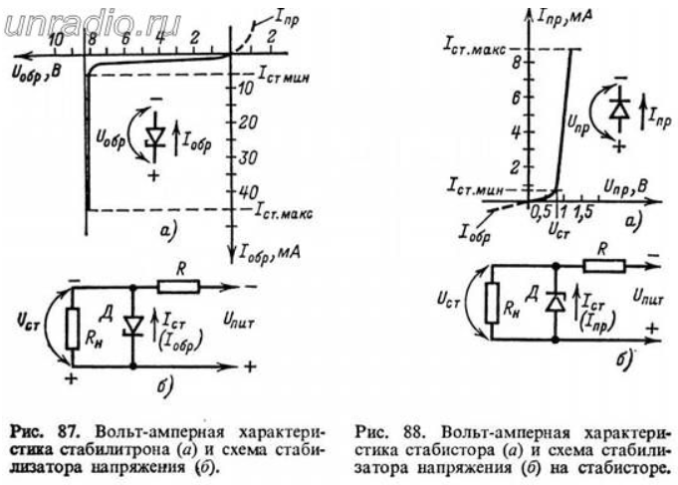
КС107А — Uст = 0,7 В; КС113А — Uст = 1,3 В; КС119А — Uст = 1,9 В; Д220С — Uст = 0,59 В
Stabilitroanele au tensiunea minimală de stabilizare de până la 3V. Pentru stabilizarea tensiunii mai mici se utilizează caracteristica directă a diodei a stabistorelor (U st = 0,7...2 V) și practic nu depinde de curent

Slide 35
Alte stabilitroane
Unele DZ pot fi utilizate în regim de impuls. Acestea sunt utilizate pentru a stabiliza amplitudinea impulsurilor, limitările acestora, precum și pentru a proteja intrările dispozitivelor sensibile de suprasarcinile de tensiune. Astfel de DZ sunt numite diode zener de impuls.
Pentru utilizarea în cascade critice și echipamente de măsurare, au fost dezvoltate DZ speciale de precizie. În aceste dispozitive, prin conectarea în serie a două sau mai multe joncțiuni p-n, se obține o precizie ridicată și stabilitatea tensiunii de stabilizare la schimbările de curent și de temperatură (α_{Us}t ≤ 0,0005% / ∘C).
Alături de DZ care au o caracteristică asimetrică I - V, sunt produse DZ cu doi anozi cu caracteristică simetrică I - V. Sunt utilizate pentru limitarea bilaterală a tensiunii, pot fi utilizate în același mod ca DZ de referință.

Slide 36
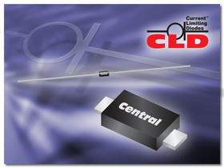
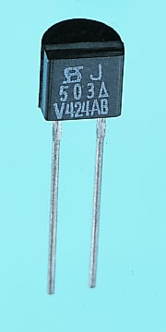
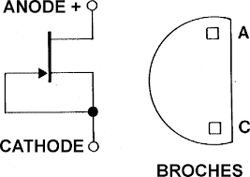
Tensiunea nominală max limitată 0,8, 1.7 V, 2.8 V, 3.1 V, 3.5 V and 3.7. V, 4.5 V.
Curentul nominal regulat este în limitele 0.31 mA - 10 mA (cel mai frecvent utilizat este de 10 mA)

Slide 37
Dioda de curent conSTANT/ Constant current diodes
Este cunoscută din anii 1960 ca diodă de reglare a curentului (CRD-current-regulating diode) sau diodă de limitare a curentului (CLD- current-limiting diode) sau diodă conectată la tranzistor (diode-connected transistor). Funcția principală este regularea tensiunii la un anumit curent.
Dioda constă similar unui JFET-tranzistor cu canal n-tip, în care poarta este scurtcircuitată cu sursa,
a căror funcții este analogică Zener diode ca limitatoare de tensiune).
Contrar diodei Zener caractersitica I-V a acestor diode indică un curent constant în interval larg de tensiuni la polarizare directă. Astfel de structură permite obținerea unei impedanțe mari la ieșirea semnalului

Slide 38
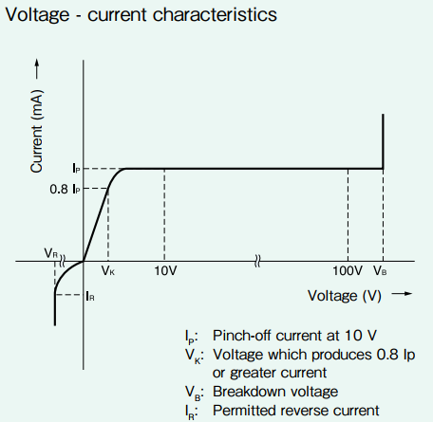
Parametrii Diodei Regulatoare de Curent
The most comon types categorised by nominal regulator of current, maximum limiting voltage, operating voltage, packaging type and power consumption.

Slide 39
Diode de impuls

Slide 40
CLASIFICAREA TEHNOLOGICĂ A DIODELOR DE IMPULS
1. Cu contact punctiform
2. Microaliate
3. Aliate
3. Mesa diode
4. Dioda Schottky
Caracteristica statică a acestor diode este asemănătoare cu cea a diodelor cu joncţiune plană, cu deosebirea că în regiunea polarizării inverse curentul nu prezintă un palier, ci creşte continuu cu tensiunea de polarizare inversă.

Slide 41
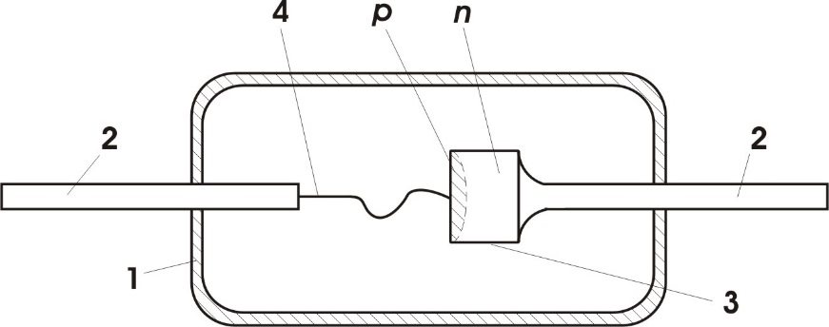
Dioda cu contact punctiform
Structura unei astfel de diode constă din o capsulă de sticlă străbătută de doi electrozi metalici. La extremitatea unui electrod se fixează un monocristal de n-Ge, de dimensiuni mici. După asamblarea mecanică, prin trecerea unui impuls de curent scurt, dar puternic, se formează o regiune de tip p în zona contactului dintre firul ascuţit de W şi cristalul Ge. Se constituie astfel o joncţiune pn cu suprafaţă foarte mică, de ordinul 10⁻⁴ mm², având de asemenea o capacitate foarte mică (< 1 pF). Din această structură de mică capacitate conchidem:
dioda poate funcţiona foarte bine şi la frecvenţe foarte înalte (Xc >> Ri);
curentul maxim admisibil este mic (mA);

Slide 42
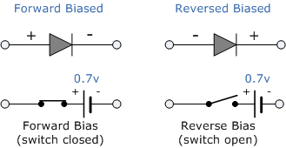
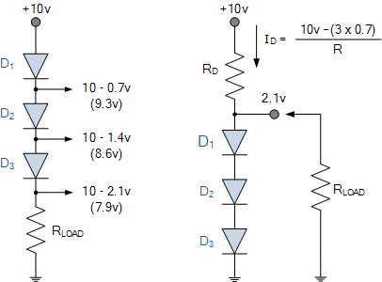
Diode de semnal (Small signal diode)
Aceste diode sunt dispozitive SC de dimensiuni foarte mici utilizate în general în circuite electronice cu curenți mici sau frecvențe înalte (radio, TV, circuite digitale). De fapt sunt un tip de diode cu contact punctiform sau cu altă denumire de diode pasivate cu sticlă (Glass Passivate Diode)
Considerând dimensiunile f.mici se marchează cu un pct roșu sau negru, ce indică catodul. Au curenți și puterea disipată mică: 150 mA și 500 mW
Sunt deseori comparate apropiat cu dioda redresoare, dar deosebirea mare este frecvența înaltă de lucru și un front al pulsului aproape de ideal – lucru în comutatoare electronice rapide. Caracteristicile acestor diode diferă de la Ge la Si:
Ge – rezistență inversă mică, tensiunea directă de deschidere tot mic – 0,2-0,3 V. dar rezistența directă f. mare din cauza dimensiunii mici a pn joncțiunii. Si – rezistența inversă f. mare cu aceiași mare tensiune de deschidere la polarizare directă
de 0,6—o,7 V. Are rezistența directă mică ce conduce la curenți direcți mari și tensiunea inversă mare.

Slide 43
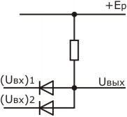
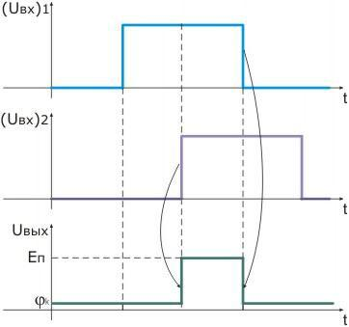
Dioda impuls se caracterizează prin parametri ce depind de tehnologia confecționării. Cele obținute aliate au timp de restabilire mare.
Cele cu contact punctiform – capacitatea pn mică deci și timpul de comutare f. mic (0,1 mkc) dar curenți direcți și tensiuni reverse tot mici. Mesa-diodele au timp de comutare foarte mare, curenți direcți mari. Diodele Schottky tot au performanțe f. bune.
Diodele impuls – comutatoare.
Parametru important al lor este timpul de restabilire a tensiunii directe și restabilire a rezistenței la polaritate inversă.
O schemă model pentru utilizare ca cheie electronică este în fig.
Dacă la cel puțin o diodă este aplicată tensiune de nivel mic – dioda respectivă se deschide. Curentul de la sursă prin rezistența și dioda deschisă curge spre circuit. În rezultat – tensiunea la ieșire a circuitului este f.mic
Numai în caz când la ambele diode este aplicată tensiune înaltă – diodele sunt închise, curentul este nul, iar la ieșire este tensiune înaltă egală cu tensiunea de la sursă. .

Slide 44
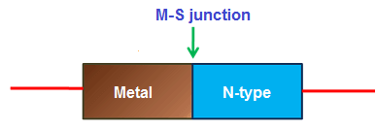
Dioda Schottky
Dioda Schottky / dioda cu purtători fierbinți este o
diodă cu cădere de potențial mică la polarizarea
directă și timp de comutare foarte rapizi.
Potențialul de deschidere a diodei Schottky este de 0,15 – 0,45 V
Metale tipce pentru confecționare: Mo, Pt, Cr, W și semiconductoare de tip n – majoritar.
Metalul acționează ca Anod, iar semiconductorul – ca Catod
Altă diferență importantă este timpul de recuperare inversă (comutarea de la starea ON la starea OFF).
Dacă la p-n diode acest timp este de sute-mii nanosec, aceste diode nu au timp de recuperare inversă, deoarece nu există practic acumulare de sarcină în regiunea sărăcită

Slide 45
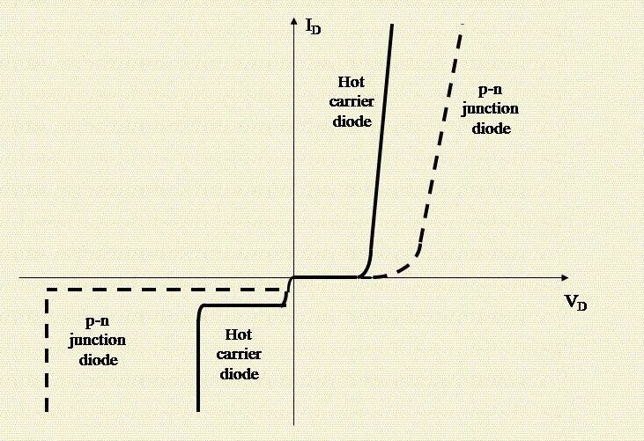
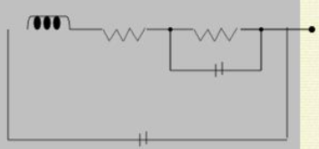
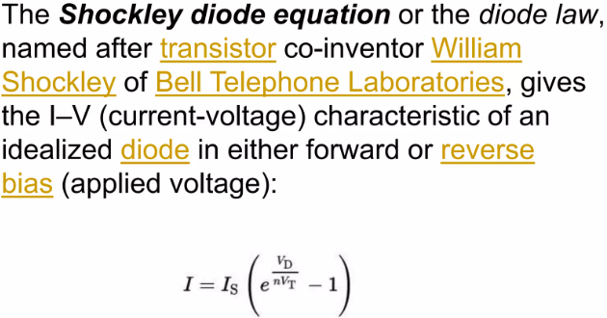
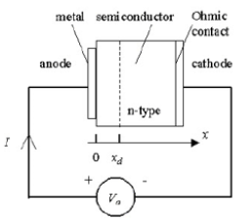
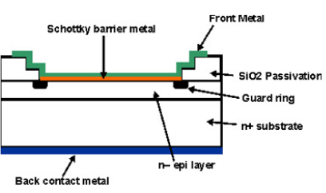
VI characteristics of Schottky diode

Slide 46
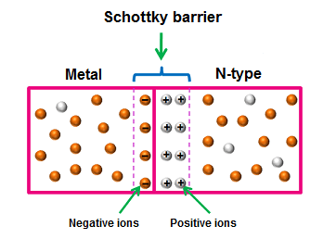
Componentele curentului în p-n și Schottky diode
Unde Фb - înălțimea barierei Schottky, VA – tensiunea aplicată, A – aria contactului Schottky, A – constanta Richardson
Curentul invers de scurgere in Shottky este mult mai mare ca în p-n diodă
Deoarece Schottky dioda este un dispozitiv bazat pe purtători majoritari – frecvența de răspuns este foarte mare comparativ cu p+-n didoe

Slide 47
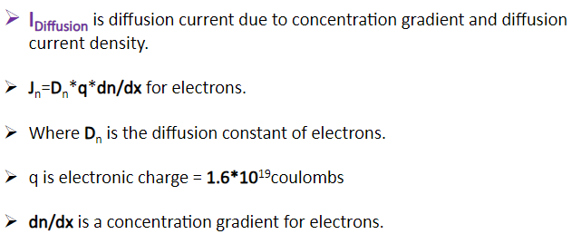
Current components in Schottky diode

Slide 48
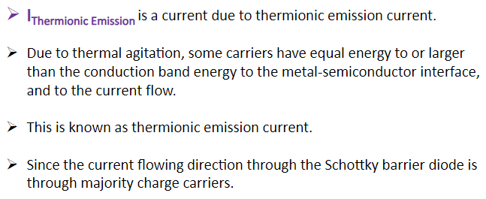
Current components in Schottky diode

Slide 49
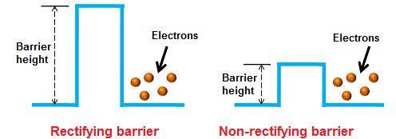
Înălțimea barierei Schottky
Una dintre cele mai importante caracteristici ale unei bariere Schottky este înălțimea barierei Schottky. Valoarea acestei înălțimi a barierei depinde de combinația SC-Me. Înălțimea barierei schottky a contactului ohmic (barieră neredresoare) este foarte mică, în timp ce înălțimea barierei schottky a contactului non-ohmic (bariera redresoare) este mare.
În bariera schottky neredresoare, înălțimea barierei nu este suficient de mare pentru a forma o regiune de epuizare, astfel regiunea de epuizare este neglijabilă sau absentă în dioda de contact ohmică și oferă o rezistență foarte scăzută la curentul electric..
În bariera Schottky redresoare înălțimea barierei este suficient de mare pentru a forma o regiune de sărăcire. Deci regiunea de sărăcire este prezentă în dioda de contact non-ohmică, care oferă rezistență ridicată la curentul electric
Bariera schottky redresoare se formează atunci când un Me este în contact cu Sc ușor dopat, în timp ce bariera neredresoare se formează când un Me este în contact cu Sc puternic dopat.
Contactul ohmic are o curbă liniară curent-tensiune (I-V), în timp ce contactul non-ohmic are o curbă neliniară curent-tensiune (I-V).

Slide 50
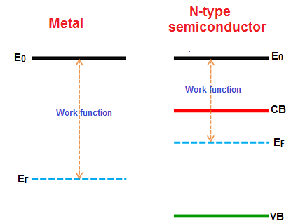
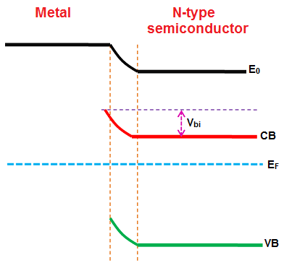
Benzile energetice ale barierei Schottky
Diagrama benzilor de energie a n-SC și Me este
prezentată în figura (Eo – nivelul vacuumului).
Nivelul de vid este definit ca nivelul de energie al electronilor
aflați în afara materialului. Lucrul de ieșire este energia necesară pentru a muta un electron de la nivelul Fermi (EF) la nivelul vidului (E0). Lucrul de ieșire este diferit pentru Me și SC. Lucrul de ieșire din Me este mai mare decât dintrun SC. Prin urmare, electronii din n-SC au o energie potențială mai mare decât electronii din Me. Nivelurile de energie ale Me și SC sunt diferite
Nivelul Fermi pe partea n-SCse află deasupra celui din Me.
La contactul Me-SC potențialul de barieră (Vbi) pentru dioda
Schottky care este diferența dintre lucrurile de iașire ale unui
n-SC și Me

Slide 51
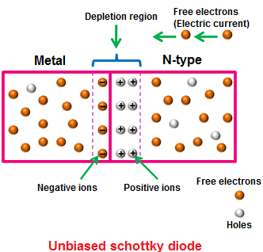
Lucrul diodei Schottky nepolarizată
Când Me este în contact cu n-SC, electronii BC (electroni liberi) din SC se vor muta de la n-SC la Me pentru a stabili o stare de echilibru. Electronii BC care traversează joncțiunea vor furniza electroni suplimentari atomilor din Me. Ca urmare, atomii de la joncțiunea metalică câștigă electroni suplimentari, iar atomii de la joncțiunea n-SC pierd electroni. Atomii la joncțiunea n-SC devin ioni pozitivi, în timp ce atomii la joncțiunea Me devin ioni negativi. Acești ioni pozitivi și negativi nu sunt altceva decât regiunea de sărăcire. Deoarece Me are f.mulți electroni liberi, lățimea pe care acești electroni se deplasează în Me este neglijabil subțire în comparație cu lățimea din interiorul n-SC. Deci, potențialul încorporat este prezentă în primul rând în interiorul nSC. Tensiunea încorporată este bariera văzută de electronii BC ai n-SC atunci când încearcă să se deplaseze în Me. Pentru a depăși această barieră, electronii liberi au nevoie de energie mai mare decât tensiunea încorporată. În dioda Schottky nepolarizată doar un număr mic de electroni va curge de la n-SC către Me. Tensiunea încorporată împiedică fluxul suplimentar de electroni din BC a n-SC în Me Transferul de electroni liberi din n-SC în Me are ca rezultat îndoirea benzii de energie în apropierea contactului.

Slide 52
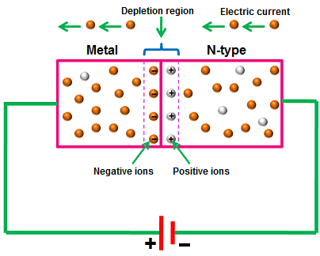
Lucrul diodei schottky polarizate direct
​Dacă borna pozitivă a bateriei este conectată la Me și borna negativă a bateriei este conectată la n-SC dioda Schottky este polarizată direct.
Când o tensiune de polarizare directă este aplicată diodei Schottky, un număr mare de electroni liberi sunt generați în n-SC și Me.
Cu toate acestea, electronii liberi din n-SC și Me nu pot traversa joncțiunea decât dacă tensiunea aplicată este mai mare de 0,2 volți.
Dacă tensiunea aplicată este mai mare de 0,2 volți, electronii liberi au suficientă energie și depășesc tensiunea încorporată a regiunii de epuizare. Ca rezultat, curentul electric începe să curgă prin dioda Schottky.
Dacă tensiunea aplicată crește continuu, regiunea de epuizare devine foarte subțire și în final dispare

Slide 53
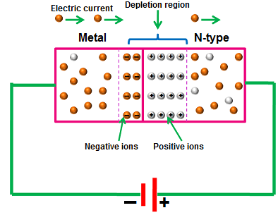
Dioda schottky polarizată invers
Dacă borna negativă a bateriei este conectată la Me și borna pozitivă a bateriei este conectată la n-SC dioda Schottky este polarizată invers.
Când se aplică o tensiune de polarizare inversă diodei Schottky, lățimea de sărăcire crește. Ca urmare, curentul electric nu mai curge. Cu toate acestea, curge un mic curent de scurgere din cauza electronilor excitați termic din metal.
Dacă tensiunea de polarizare inversă crește continuu, curentul electric crește treptat din cauza barierei slabe. Dacă tensiunea de polarizare inversă crește în mare măsură, are loc o creștere bruscă a curentului electric. Această creștere bruscă a curentului electric determină străpungerea regiunii de sărăcire, ceea ce poate deteriora permanent dioda.

Slide 54
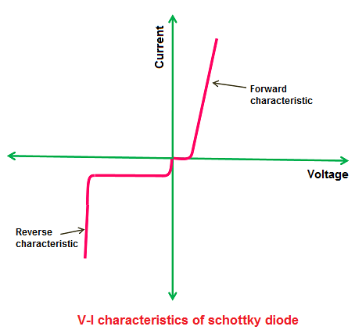
Caracteristica I-V a diodei schottky
Caracteristicile V-I (tensiune-curent) ale diodei Schottky sunt prezentate în figura.
Caracteristicile V-I ale diodei Schottky sunt aproape similare cu diodei de joncțiune P-N. Cu toate acestea, căderea de tensiune directă a diodei Schottky este foarte scăzută în comparație cu dioda de joncțiune P-N. Căderea de tensiune directă a diodei Schottky este de 0,2 până la 0,45 volți, în timp ce căderea de tensiune directă a diodei de joncțiune P-N cu siliciu este de 0,6 până la 0,7 volți.
Dacă tensiunea de polarizare directă este mai mare de 0,2 sau 0,3 volți, curentul electric începe să curgă prin dioda Schottky. În dioda Schottky, curentul de saturație inversă are loc la o tensiune foarte scăzută în comparație cu dioda de siliciu.

Slide 55
Avantajele / dezavantajele diodei schottky
Capacitatea de joncțiune mică
Timp recuperare inversă rapid
Densitate de curent înaltă
Cădere de potențial direct – mică. Potențial de închidere mic.
Eficacitate înaltă
Operează la frecvențe înalte
Fond,de semnal nedorit mai mic
DEZAVANTAJUL - Curent invers de saturație înalt

Slide 56
Reverse recovery time
The most important difference between the p-n and Schottky diode is reverse recovery time, when the diode switches from conducting to non-conducting state.
Where in a p-n diode the reverse recovery time can be in the order of hundreds of nanoseconds and less than 100 ns for fast diodes, Schottky diodes do not have a recovery time, as there is nothing to recover from (i.e. no charge carrier depletion region at the junction).

Slide 57
Some important points about schottky diode
Schottky diode is metal to semiconductor junction.
Schottky diode is a majority carrier device unlike to normal pn junction diode
It does not have charge storage region there for very fast speed
Semiconductor used is usually N-type.
Semiconductor region is lightly doped.
It is operated at high frequencies from few MHZ to GHZ range.

Slide 58
Limitations
The most evident limitations of Schottky diodes are the relatively low reverse voltage ratings for silicon-metal Schottky diodes, typically 50 V and below, and a relatively high reverse leakage current. Some higher-voltage designs are available; 200V is considered a high reverse voltage.
Reverse leakage current, because it increases with temperature, leads to a thermal instability issue. This often limits the useful reverse voltage to well below the actual rating.
While higher reverse voltages are achievable, they would be accompanied by higher forward voltage drops, comparable to other types; such a Schottky diode would have no advantage

Slide 60
Applications
Voltage clamping and clipping circuits
Reverse current and discharge protection
Rectify high frequencies signal.
Low power TTL logic.
As a switching devices.

